Slide 1


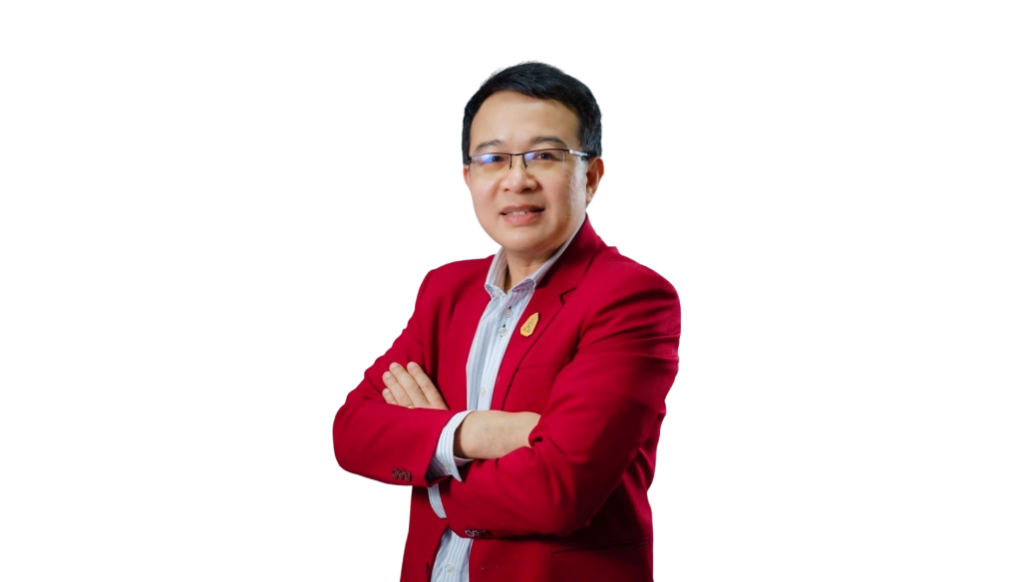

รายงานการเยี่ยมบ้านนักเรียน
(Students’ Home Visiting)
ชั้นมัธยมศึกษาปีที่ ....... / ........
ประจำภาคเรียนที่ 1/2566
เพิ่มภาพโดยการ > เติมสีรูปร่าง > รูปภาพ > เลือกรูปที่ต้องการ > ลบข้อความนี้
เพิ่มภาพโดยการ > Shape fill > picture… > เลือกรูปที่ต้องการ > ลบข้อความนี้
1. ..................................................
ครูที่ปรึกษา
2. ..................................................
1. ..................................................
หัวหน้าระดับชั้น
งานระบบการดูแลช่วยเหลือนักเรียน
โรงเรียนหนองบัวแดงวิทยา จังหวัดชัยภูมิ
สำนักงานเขตพื้นที่การศึกษามัธยมศึกษาชัยภูมิ

